Slide 1
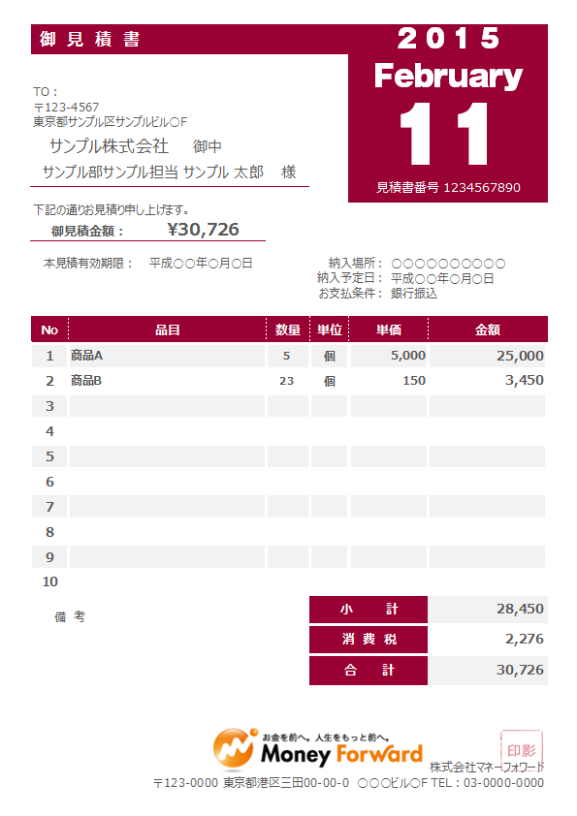
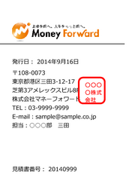
No：20210125C1
請求日：2021/01/25
請求書
スペースナビ株式会社 御中
〒175-0083
東京都板橋区徳丸3-41-31
下記のとおり請求書をお送りいたします
項目 | 項目説明 | 単価 | 工数 |  | 金額(円)
記事作成費用 | 記事作成(n記事) | 1 | 1000 |  | 1,000
振込期日
2021年n月末日
振込先
銀行名：
口座の種類：普通
支店名：支店
口座番号：
口座名義人：
小計 | 1,000円
消費税 | 100円
合計金額 | 1,100円
会社情報またはフリーランス情報記載する箇所
例 松岡宗谷 住所

